Slide 1
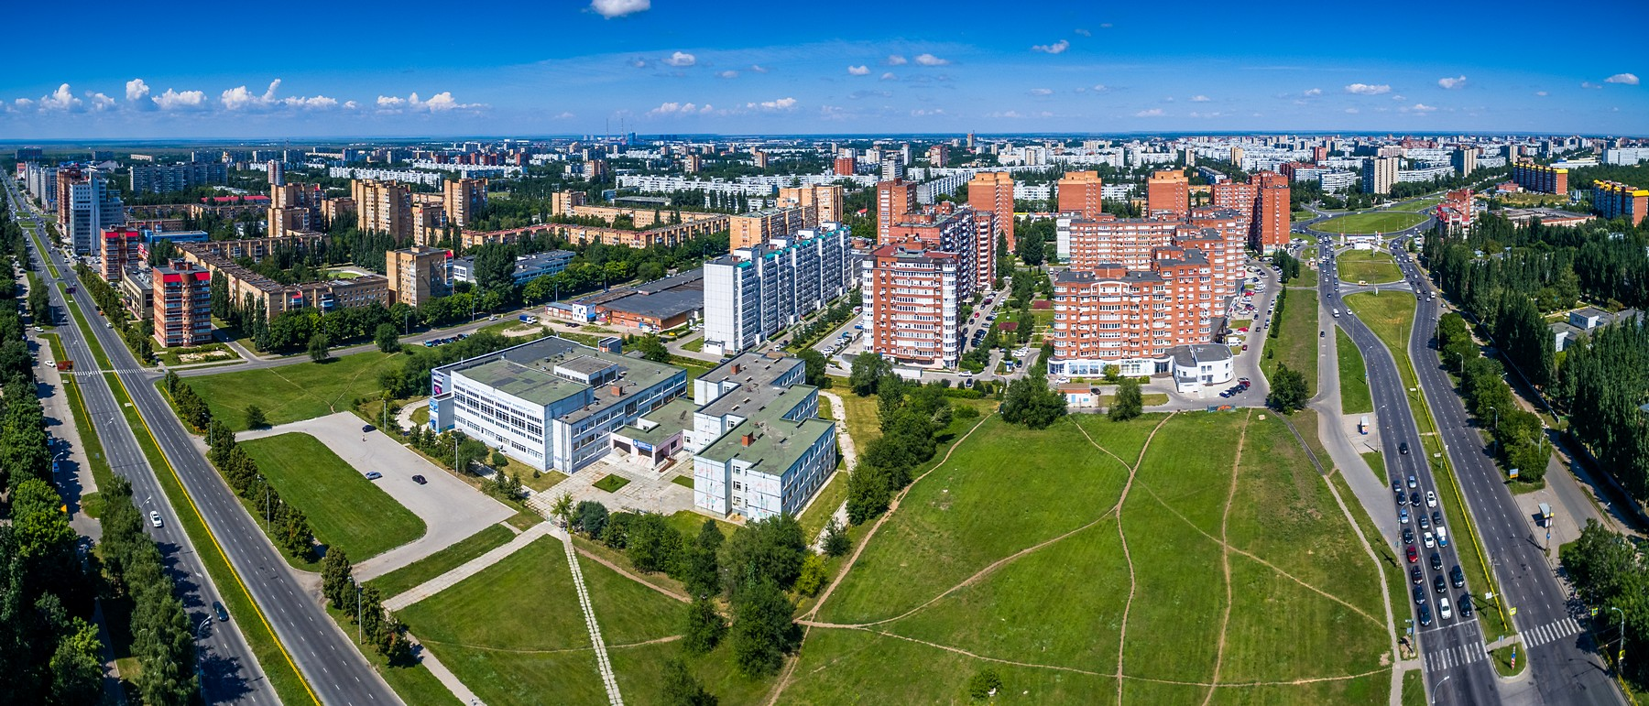
ДОСТОПРИМЕЧАТЕЛЬНОСТИ
Г.НИЖНЕВАРТОВСКА

Slide 2
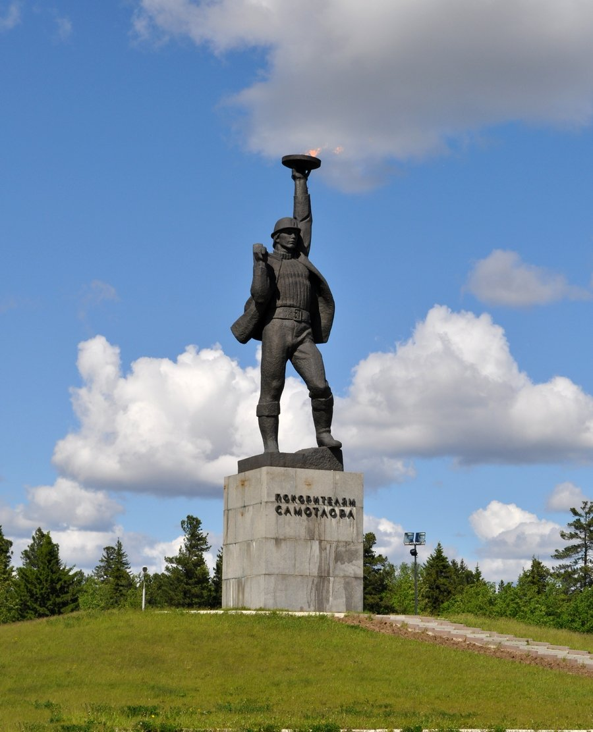
ПАМЯТНИК ПОКОРИТЕЛЯМ САМОТЛОРА ТЕЧЕСТВЕННОЙ ВОЙНЫ
Был установлен в год пятидесятилетнего юбилея Нижневартовского района.
Его открытие состоялось 15 июля 1978 года
Масштабная фигура труженика огромных размеров встречает гостей и горожан у самого въезда в Нижневартовск, поэтому не заметить его просто невозможно. Постамент в народе с любовью называют Алешей. Он горделиво возвышается возле въезда в город уже 40 лет, но по-прежнему не теряет своей популярности
Монумент представляет собой фигуру высотой 12 м, установленную на 10-метровом гранитном пьедестале.

Slide 3
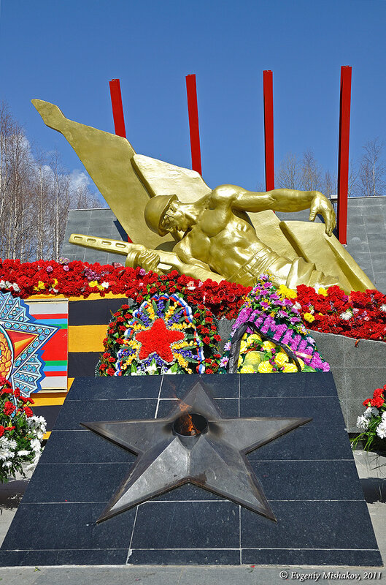
ПАМЯТНИК ВОИНАМ-ЗЕМЛЯКАМ, ПОГИБШИМ В ГОДЫ ВЕЛИКОЙ ОТЕЧЕСТВЕННОЙ ВОЙНЫ ОТЕЧЕСТВЕННОЙ ВОЙНЫ
Был открыт 16 июля 1978 года. Он выполнен из железа, бетона и мрамора
Скульптура изображает раненного командира, зовущего в бой. По бокам памятника установлены плиты, на которых выгравированы фамилии земляков, погибших в годы Великой Отечественной войны.

Slide 4
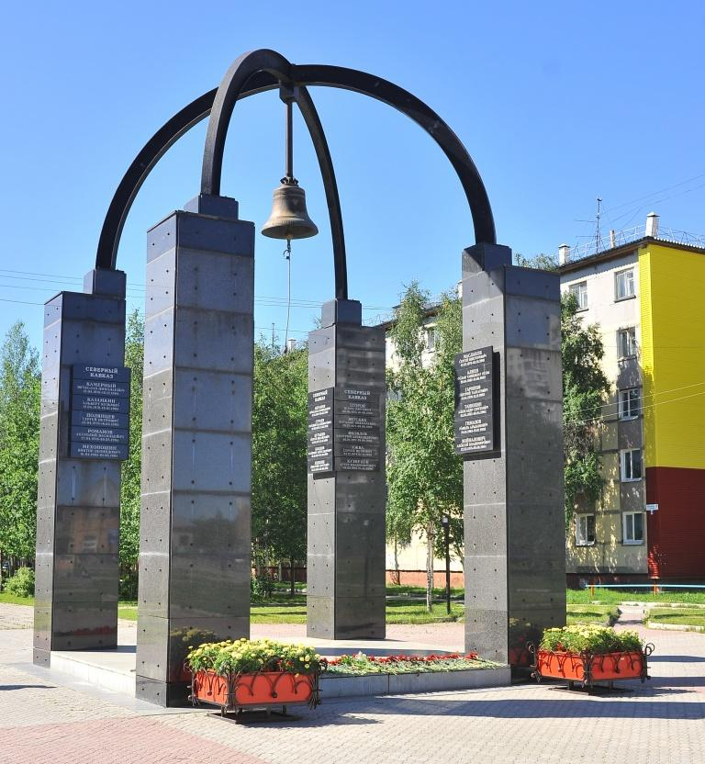
ПАМЯТНИК ВОИНАМ-ИНТЕРНАЦИОНАЛИСТАМ
Постройка памятника началась в 1993 году, а закончилась 9 мая 1996года.
При изготовлении памятника применялись различные материалы
Колокол, олицетворяющий вечную память погибшим, отлит из бронзы.

Slide 5
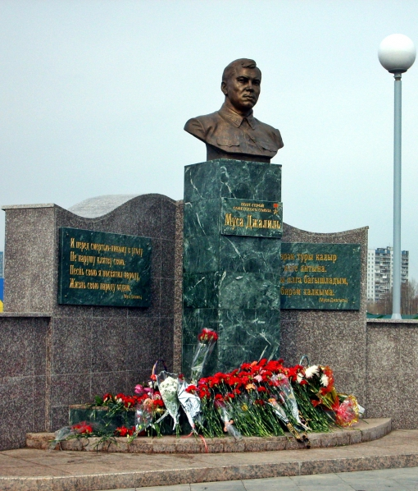
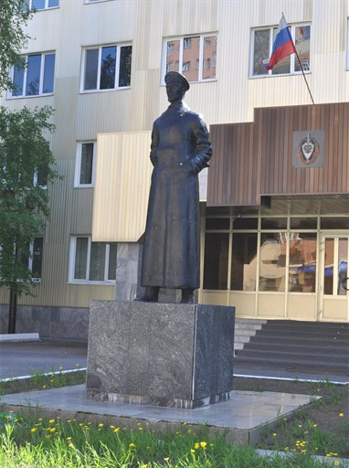
Памятник Мусе Джалилю Установлен на Набережной в 2007 году. Это интересная скульптура известному Татарстанскому поэту, возле которой к тому же открывается прекрасный вид на реку Обь.
Памятник Ф.Э Дзержинскому
На пересечении улиц 60 лет Октября и Мусы Джалиля находится здание управления внутренних дел города, перед фасадом которого располагается памятник Ф.Э. Дзержинскому.

Slide 6
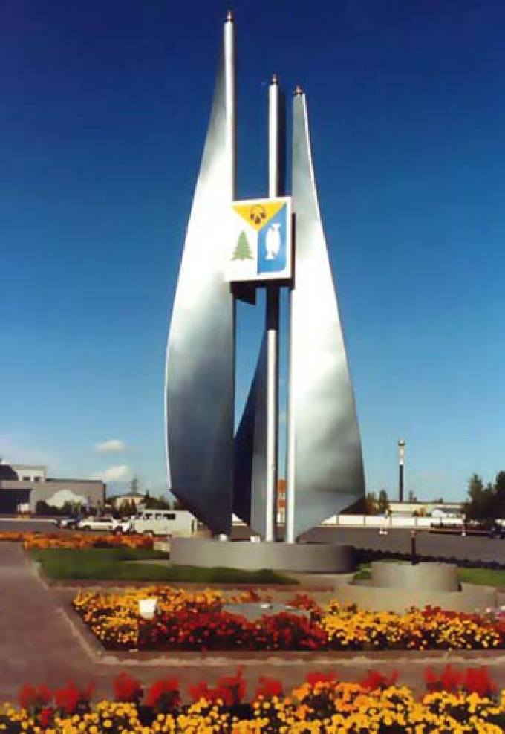
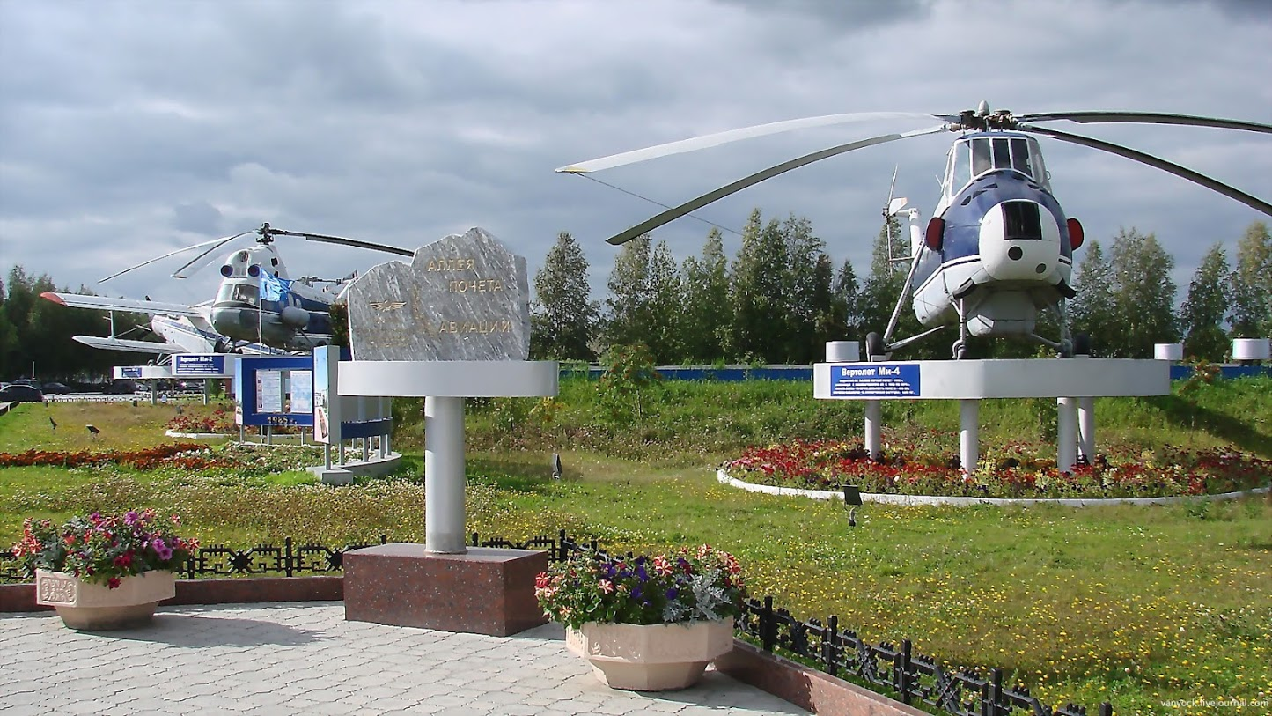
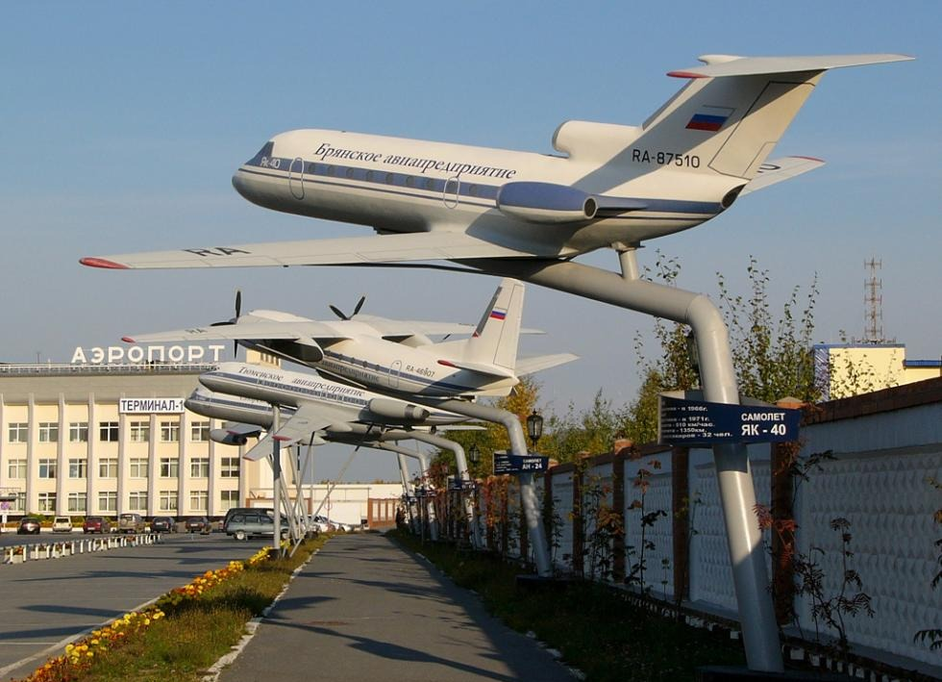
СТЕЛЛА В АЭРОПОРТУ Установлена стела к 35-летию Нижневартовского авиапредприятия 20 июля 2000 года. Памятник представляет собой стелу, устремляющую в высь, в синее небо Самотлора. В верхней части с трёх сторон находится герб города Нижневартовска.
АЛЛЕЯ ПОЧЕТА АВИАЦИОННОЙ ТЕХНИКИ
На въезде из города в аэропорт установлена Аллея Почета авиационной техники.
Ее открытие приурочено также к 35-летию авиапредприятия

Slide 7
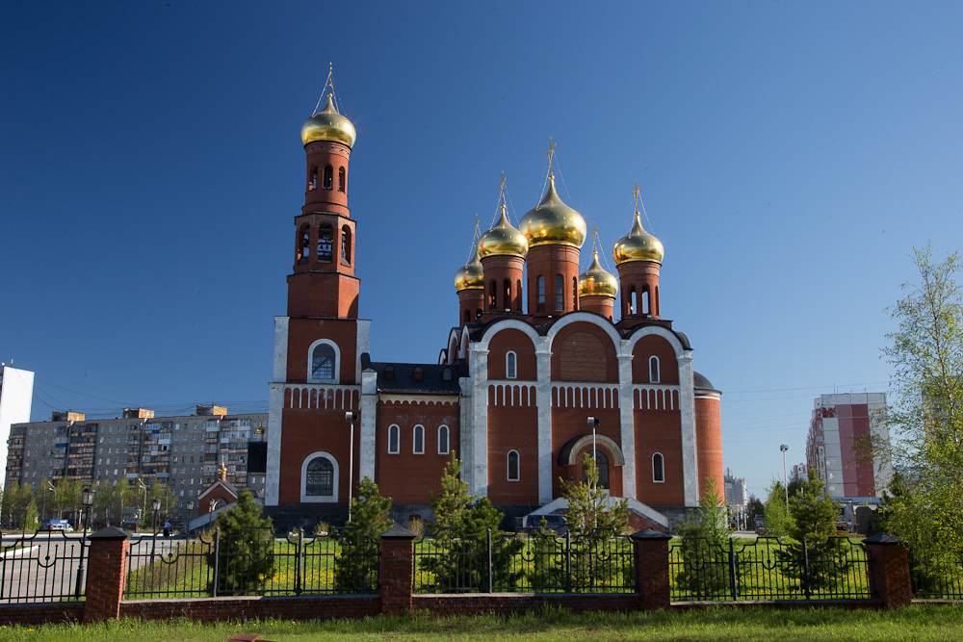
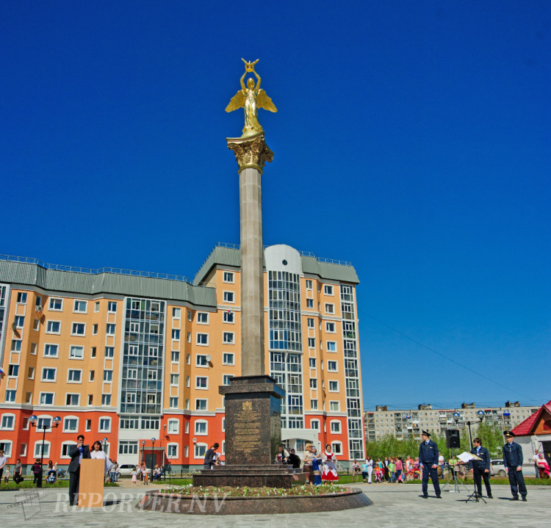
Храм Рождества Христова – духовное сердце города. расположился в старой части города и издалека притягивает взоры своим архитектурным великолепием и пятью золотыми куполами.
Памятник «Добрый Ангел мира» самый броский, впечатляющий и красивый на Набережной. Представляет собой высокую колонну на верху которой – Золотой Ангел. Фигура очень красиво и масштабно выглядит.

Slide 8
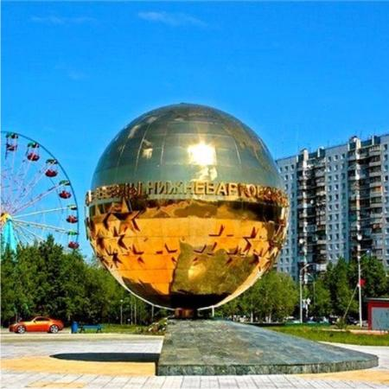
ПАМЯТНИК ЗВЕЗДАМ НИЖНЕВАРТОВСКОГО СПОРТА
Его Открытие состоялось 10 марта 2002 годя в рамках празднования 30-летия города.
Нижневартовцы и в этом оказались первопроходцами - ничего подобного в России нет. Мемориал увековечил имена людей, которые стали гордостью российского спорта.
Он выполнен в форме большого золотистого шара и установлен у въезда на стадион "Центральный".

